Slide 1
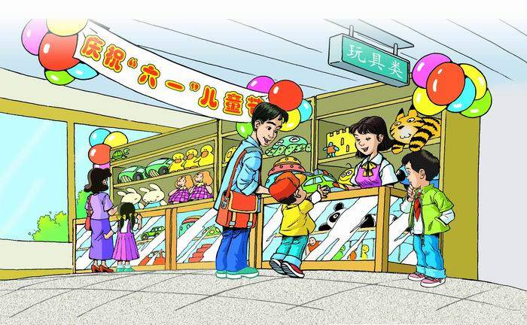
jù
玩 具
shòu huò
售 货 员
guì
柜 台

Slide 2
玩具柜台前的孩子
jù guì

Slide 3

请同学们自由读课文，借助拼音读准字音，也可以用字典识字。困难处多读几遍，开始吧！

Slide 4
jù
guì
máng
shòu
具 柜 芒 售
货 药 品 兵
咱 抢 裕
huò
pǐn
bīng
yào
zán
qiǎng
yù

Slide 5
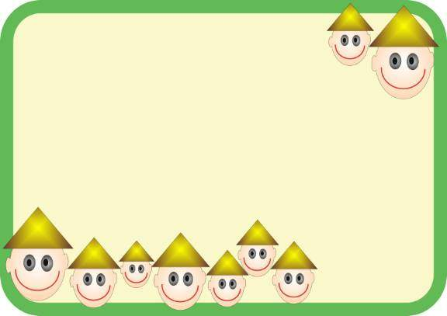
máng
jù guì
光芒
兴奋
玩具柜台
yào
zán
shòu huò
药品
咱们
售 货 员
qiǎng
yù
抢着
富裕
目不转睛

Slide 6
xīng
兴奋
兴
xìng
高兴

Slide 7


执教老师 刘海英

Slide 8
光芒
光芒
兴奋
玩具柜台
药品
咱们
售 货 员
抢着
富裕
目不转睛

Slide 9
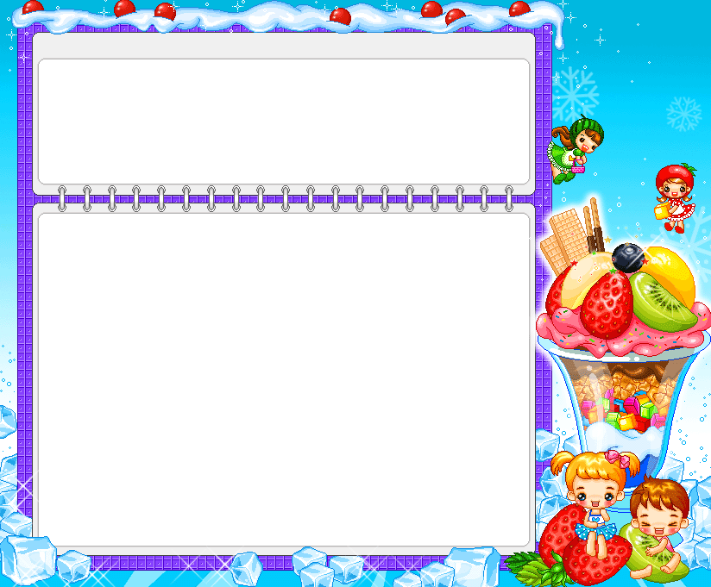
默读课文，思考：
课文中的小男孩喜欢玩具小汽车吗？
你是从哪些句子看出来的？

Slide 10
柜台前有个小男孩，只要看到谁买小汽车，他就马上跟过去，目不转睛地盯着柜台上跑动的汽车，眼里闪着兴奋的光芒。他是多么喜欢小汽车啊！

Slide 11
男孩点点头，又专心地看起小汽车来。
从这些句子中我感受到小男孩非常 ，
特别想 。

Slide 12
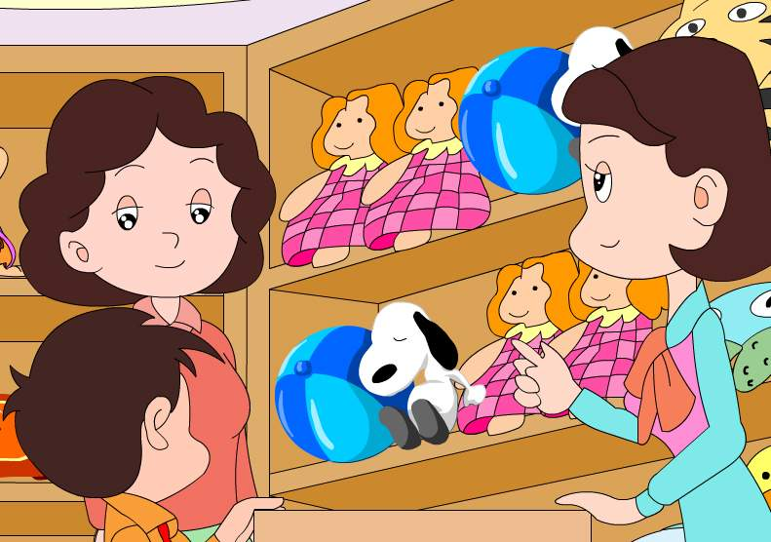
小男孩这么喜欢小汽车，当售货员阿姨让妈妈给他买小汽车时，他却…….

Slide 13
“不，我只看看，不要妈妈买。”
男孩抢着说。

Slide 14

（1）默读课文2——13段，画出让你感动的句子。
（2）读一读，读出你的感受。

Slide 15
孩子的妈妈叹了口气，说：“他
爸爸常年病着，家里生活并不富裕。
孩子心疼我，什么也不让我给他买……”
“不，谢谢，我不要。”男孩拉着妈妈的手，走出了商场。
你读懂了什么？

Slide 16

回到家里，售货员阿姨对自己的女儿说起这件事。女儿听了，连忙从玩具里找出一辆漂亮的小汽车，请妈妈带给那个男孩。
你认为，这是一个什么样的小女孩？
售货员阿姨天天盼着再见到那个男孩，好把小汽车送给他。
你认为，阿姨是一个什么样的人？

Slide 17
小男孩的懂事感动了我们每个人，让我们再静静地读读这个故事，用心去感受故事中的每一个人，你喜欢故事中的谁，为什么？

Slide 18
小兵的同学每学期都买一个新书包，妈妈看见小兵的书包已经用了3年了，想给他买个新的，他却说： 。
这次期末考试，小兵语数都考了100分，妈妈想他买一套新衣服作为奖励，他却说： 。
小兵的8岁生日到了，妈妈准备给他买一个生日蛋糕来庆祝，他却说： 。

Slide 19

写给玩具柜台前的孩子
你的目光，
像晶莹的露珠。
你的心灵，
像芬芳的鲜花。
男孩，
让我们一起开始梦的旅程，
请不要拒绝，
梦中那一辆辆飞跑的汽车，
那是我们爱的祝福。

Slide 20

如果在生活中你遇到了像小兵这样的孩子你想为他做点什么？请你把最想说的话写下来送给小兵，可以是祝福的，可以是鼓励的，也可以是称赞的……

Slide 21
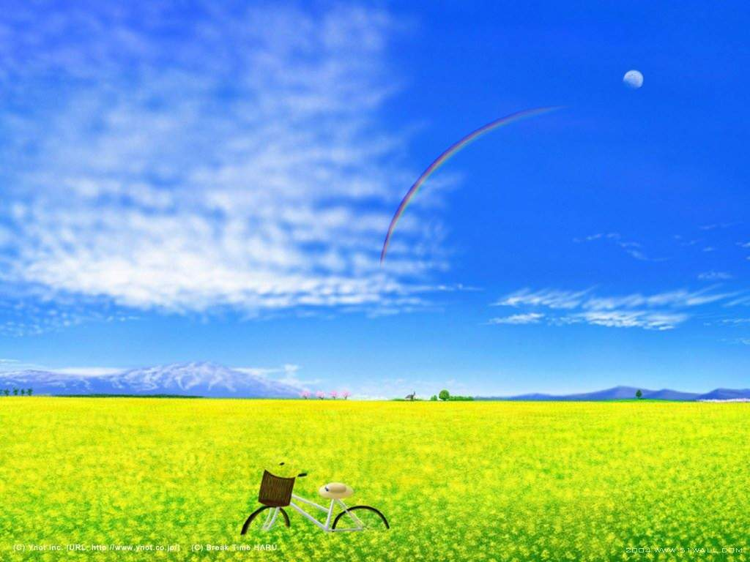

谢 谢!
再 见!

